Slide 1

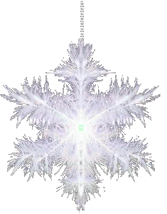
Адвент-календарь
«В ожидании Нового года»
2025г

Slide 2
Холодные льдинки сложились узором,
О чем-то поет нам метель за окном.
Чудес новогодних дождемся мы скоро.
Увидим, как сказка приходит
в наш дом…

Slide 3
АДВЕНТ-КАЛЕНДАРЬ - ОДИН ИЗ САМЫХ УДАЧНЫХ СПОСОБОВ РАСКРАСИТЬ
ОЖИДАНИЕ ПРАЗДНИКА ОЩУЩЕНИЕМ РАДОСТИ И ВОЛШЕБСТВА. ЧТО ЖЕ
ЭТО ТАКОЕ? СУТЬ АДВЕНТ-КАЛЕНДАРЯ СОСТОИТ В ТОМ, ЧТО ВЕДЕТСЯ ПО
ДНЯМ ОБРАТНЫЙ ОТСЧЕТ ДО НОВОГО ГОДА. ПРИЧЕМ КАЖДЫЙ ДЕНЬ
РЕБЕНОК НАХОДИТ В АДВЕНТ-КАЛЕНДАРЕ КАКОЙ-ТО НЕБОЛЬШОЙ И
ПРИЯТНЫЙ СЮРПРИЗ, А ТАКЖЕ ЗАДАНИЕ ИЛИ ИДЕЮ ДОСУГА НА
ТЕКУЩИЙ ДЕНЬ. ВАЖНОЕ МЕСТО В ДАННОМ ПРОЕКТЕ ЗАНИМАЕТ
ИЗУЧЕНИЕ И СОХРАНЕНИЕ ТРАДИЦИЙ ПРАЗДНОВАНИЯ НОВОГО ГОДА, ЧТО
ПОМОГАЕТ УДОВЛЕТВОРИТЬ ПОЗНАВАТЕЛЬНЫЙ ИНТЕРЕС ДЕТЕЙ К
ЭТОМУ ПРАЗДНИКУ.

Slide 4

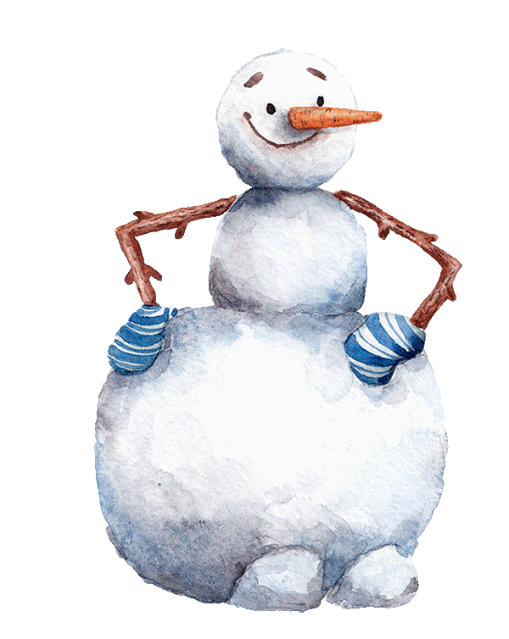
Цель адвент-календаря:
Вызвать интерес к предстоящему празднику. Создать праздничное новогоднее настроение

Slide 5


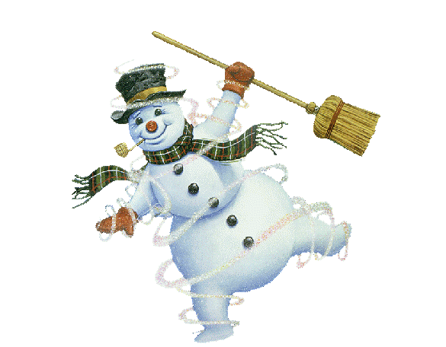
г. Шарыпово, детский сад «Ромашка»,
детям группы № 3 «Земляничка»
г. Шарыпово, детский сад «Ромашка»,
детям группы № 3 «Земляничка»
г. Шарыпово, детский сад «Ромашка»,
детям группы № 3 «Земляничка»
г. Шарыпово, детский сад «Ромашка»,
детям группы № 3 «Земляничка»
17 декабря – получили письмо от
Деда Мороза с адвент-календарем
Г. Шарыпово, детский сад «ромашка»,
детям группы № 3 «земляничка»

Slide 6
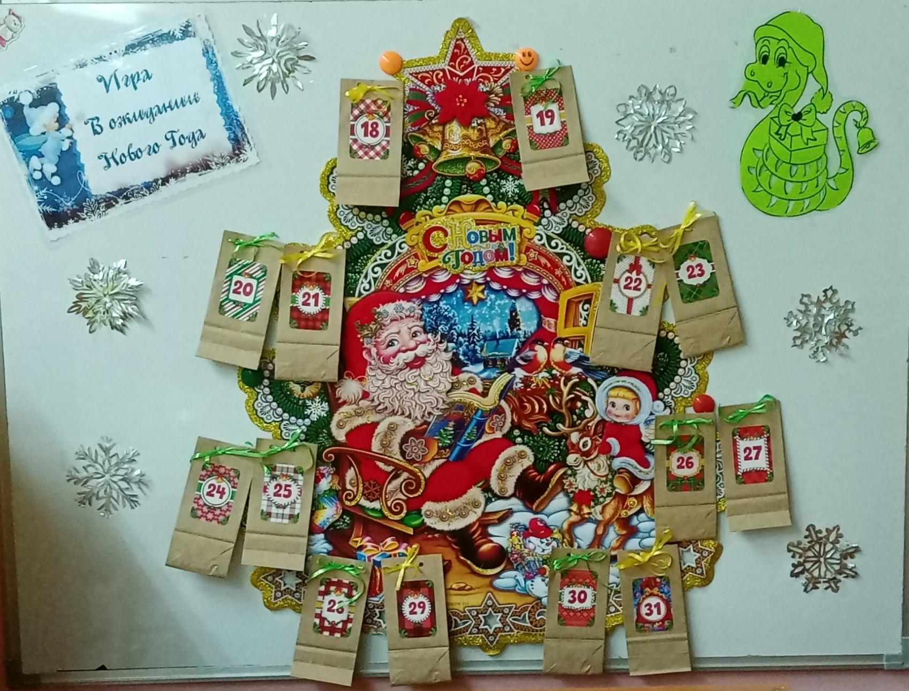
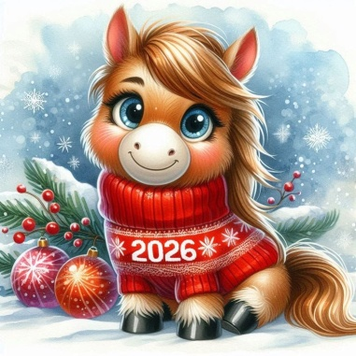
Адвент-календарь

Slide 7
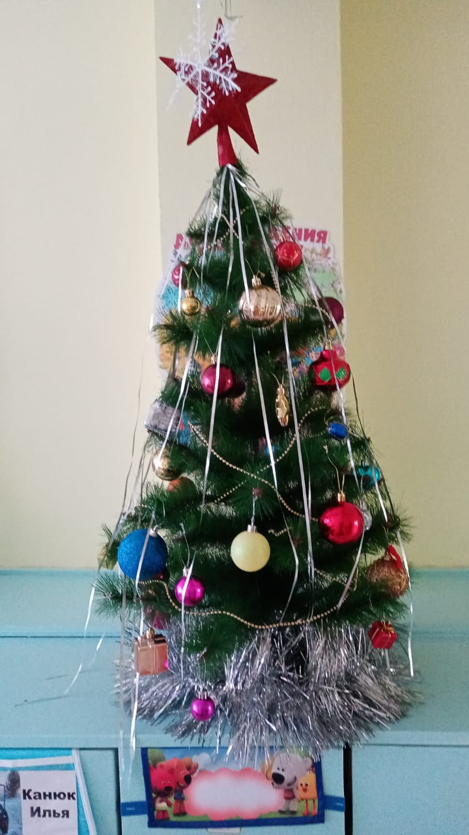
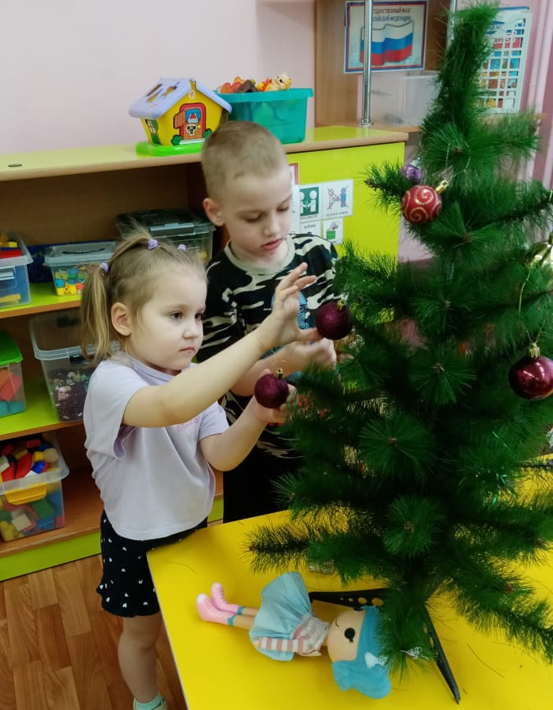
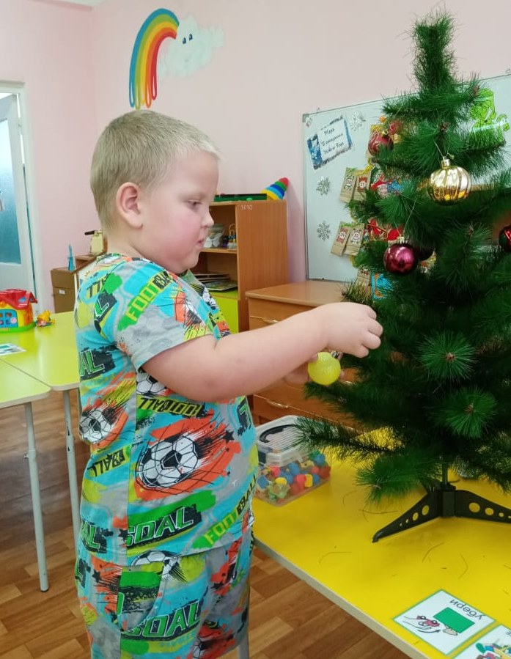
18 декабря – наряжаем елочку
Елочка, ты елка,
Елка просто диво,
Посмотрите сами,
Как она красива!

Slide 8
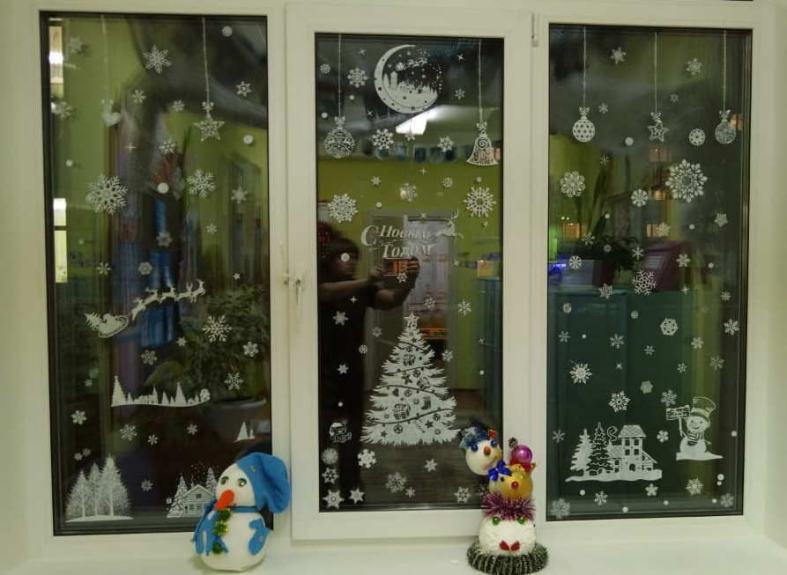
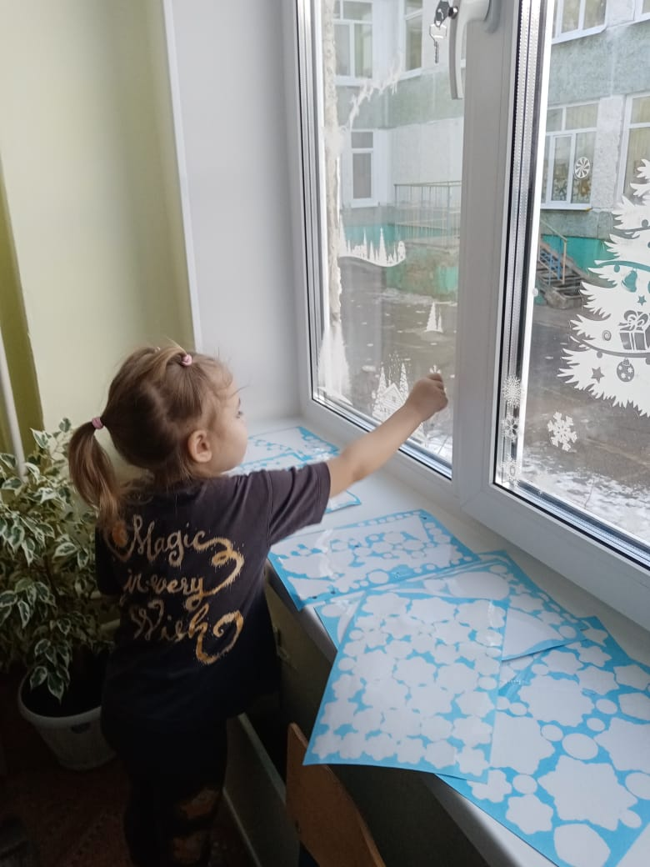
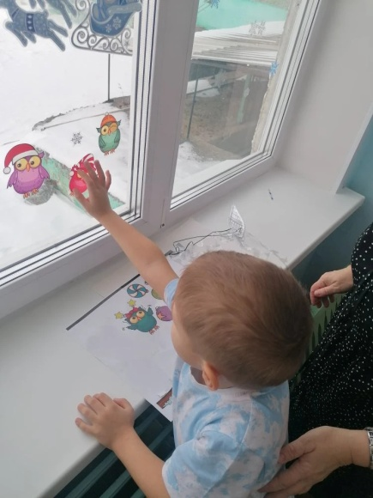
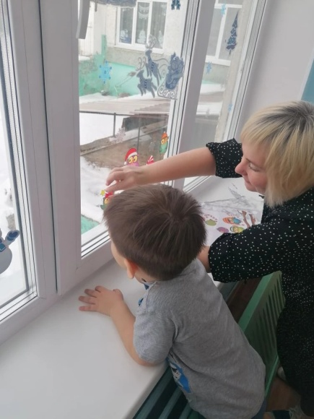
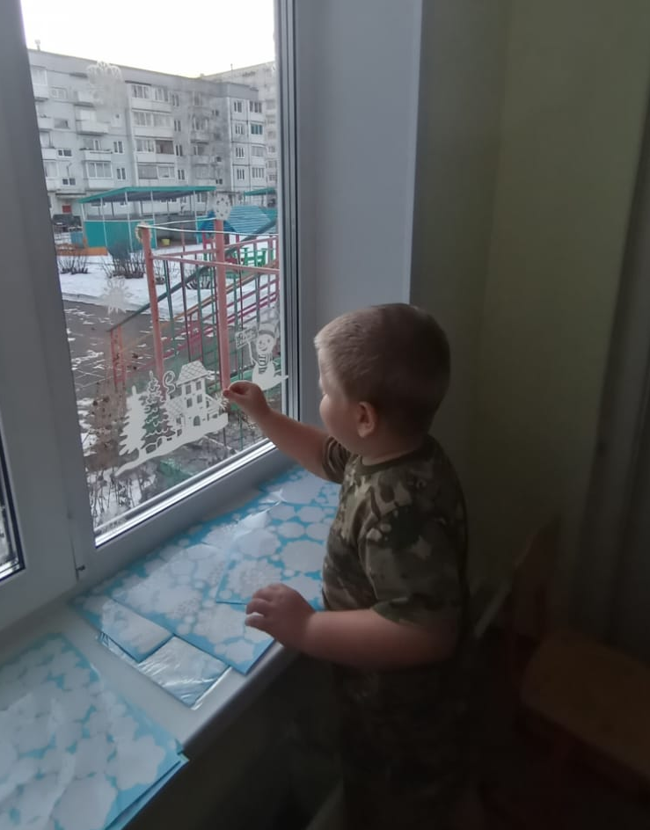
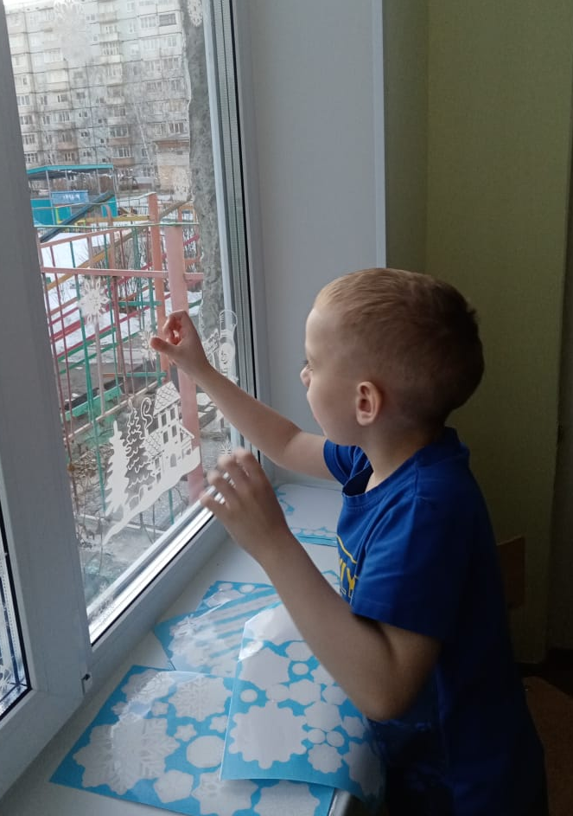
19 декабря – украшали окна
Узором чудной вытынанки
Ажурный сыпался снежок,
Неслись с горы резные санки,
Нес Дед Мороз большой мешок

Slide 9
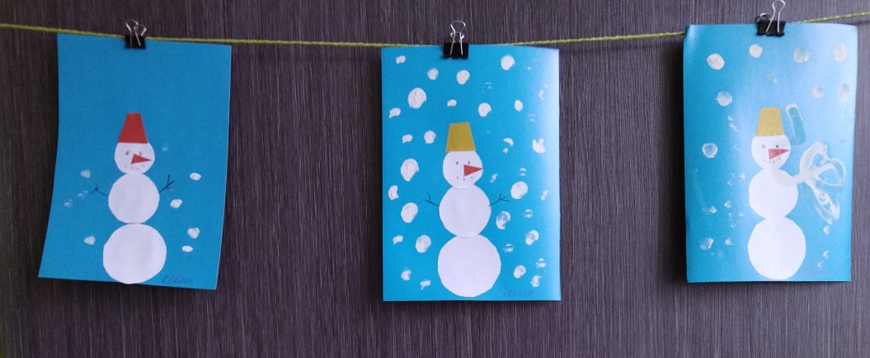
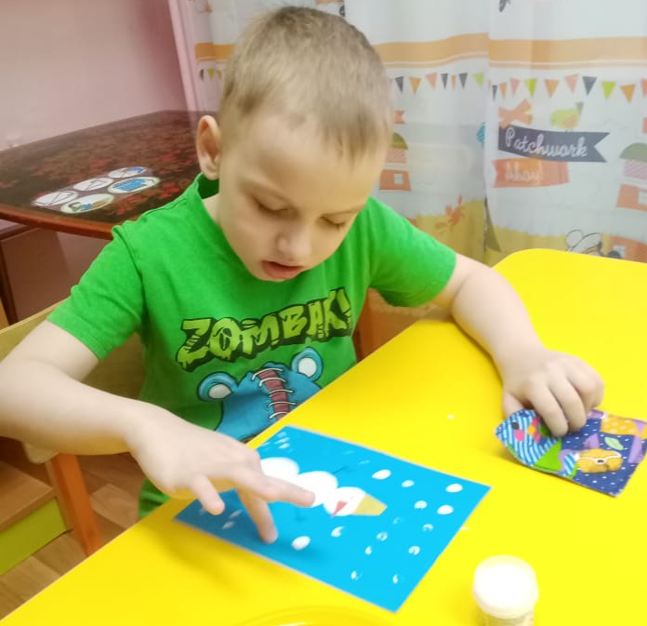
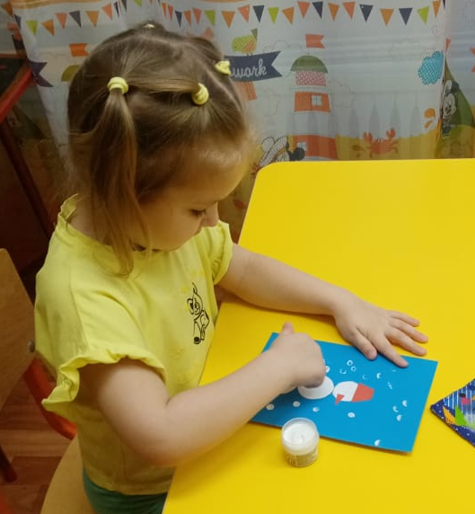
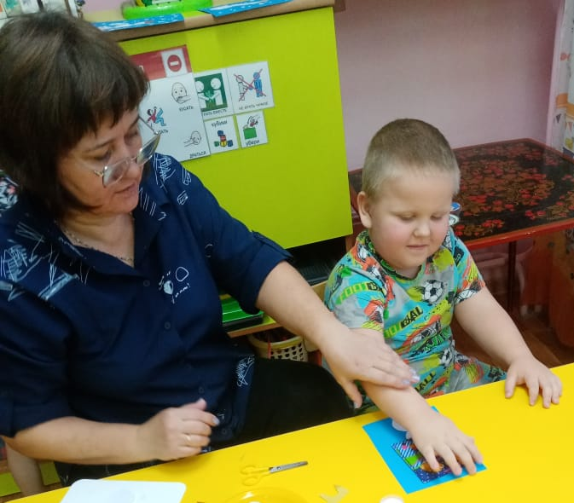
22 декабря - аппликация «Снеговик»
.
Снеговик-снеговичок,
Ты как гриб-боровичок,
Крепенький и ладный
И такой нарядный!

Slide 10
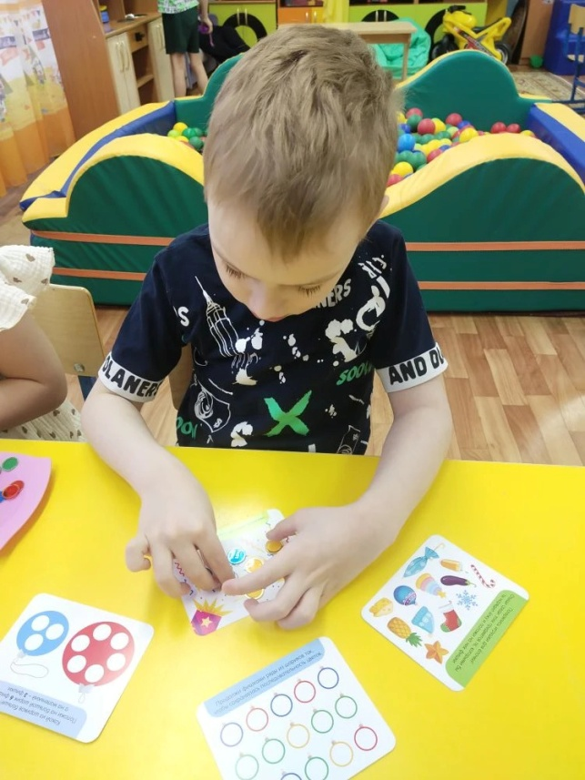
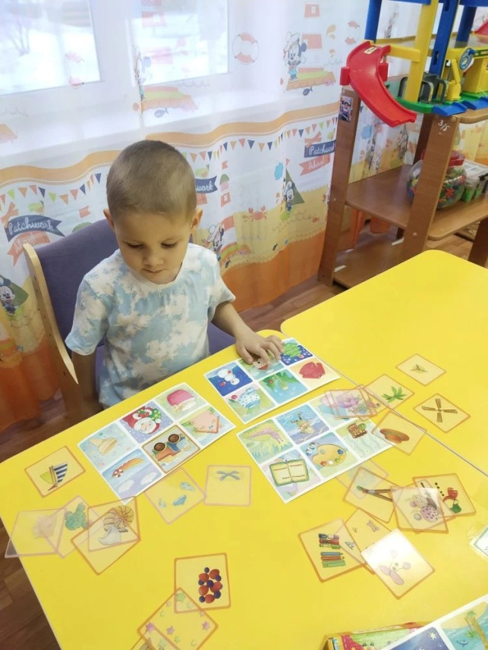
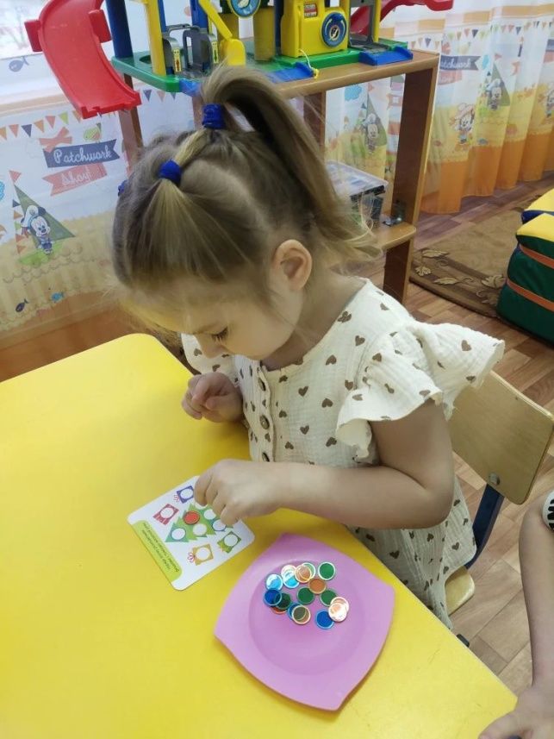
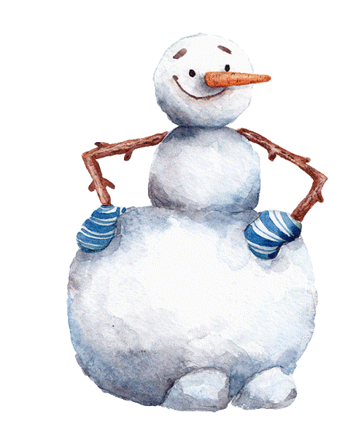
23 декабря – играем в настольные игры
Настольные игры недавно открыли.
И вмиг все про скуку сразу забыли.

Slide 11
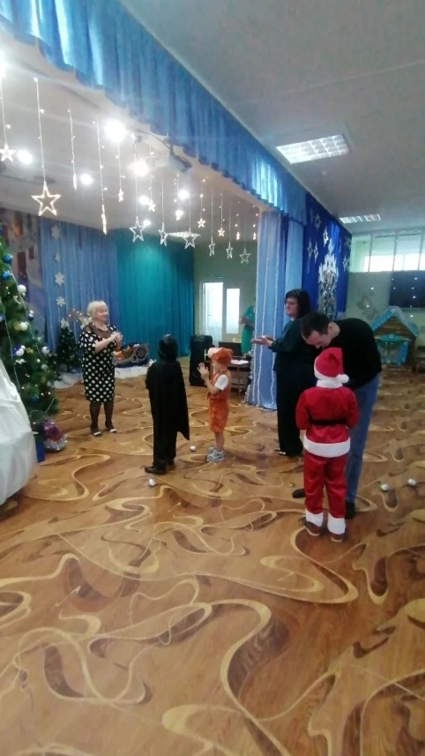
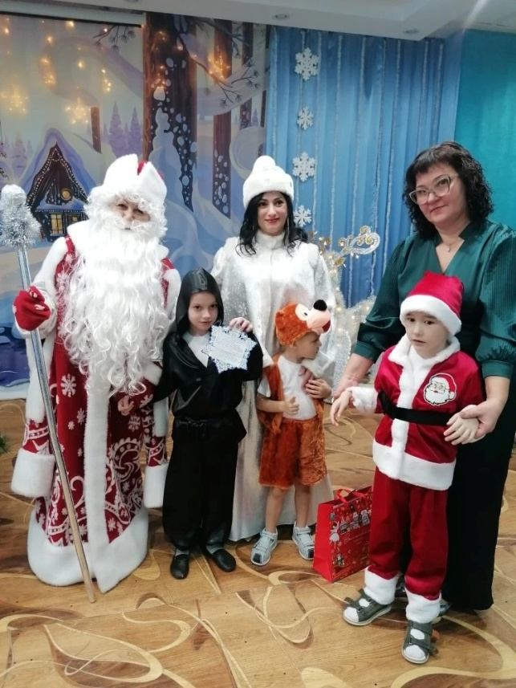
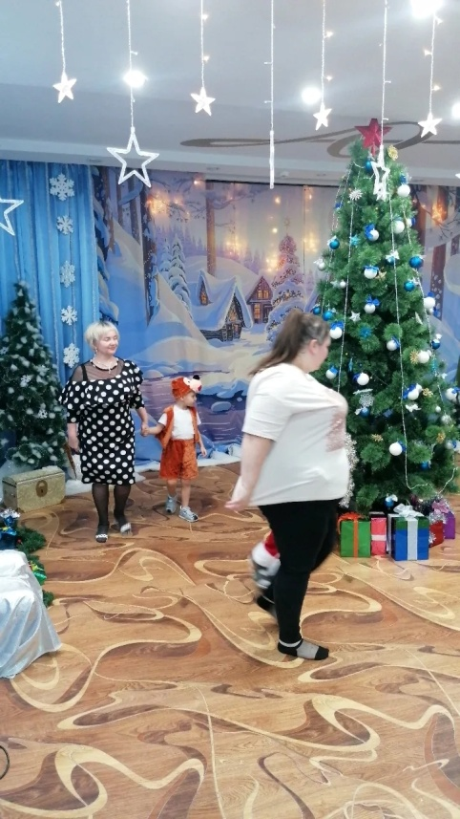
24декабря – Новогодний утренник
Ёлка шарики надела,
Детвора подарков ждёт.
Будет праздник и веселье —
Наступает Новый год!

Slide 12
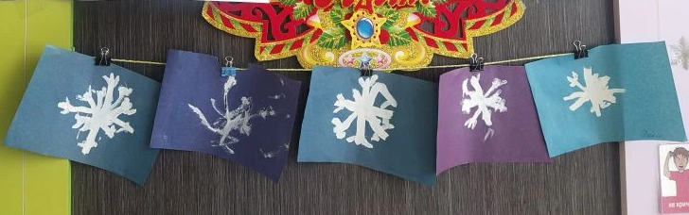
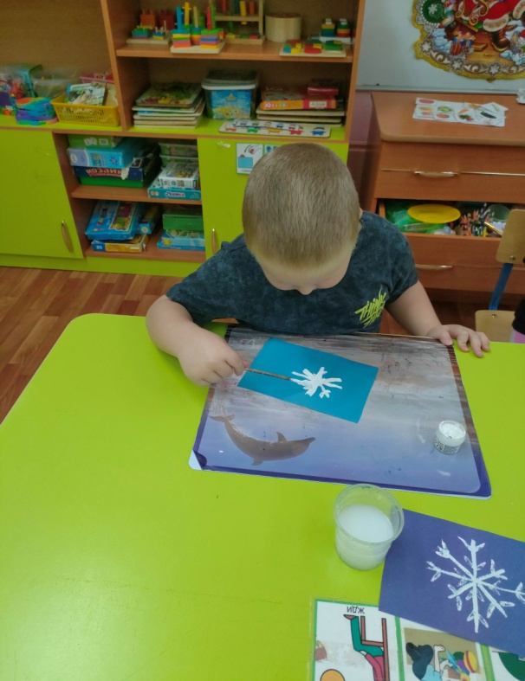
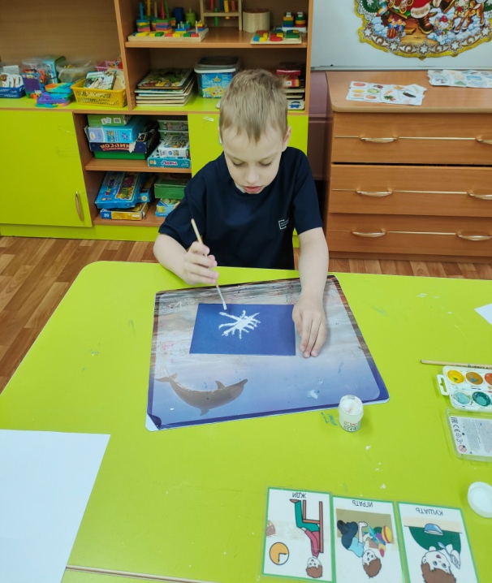
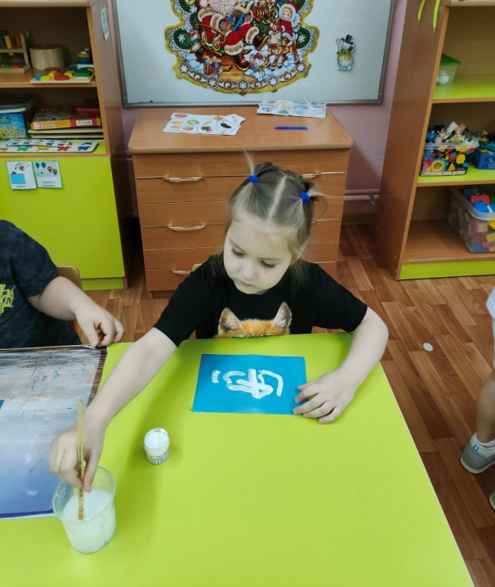
25 декабря – «Снежинка» (рисование)
Прямо с неба к нам летят
Лёгкие пушинки.
Серебрятся и блестят
Белые снежинки

Slide 13
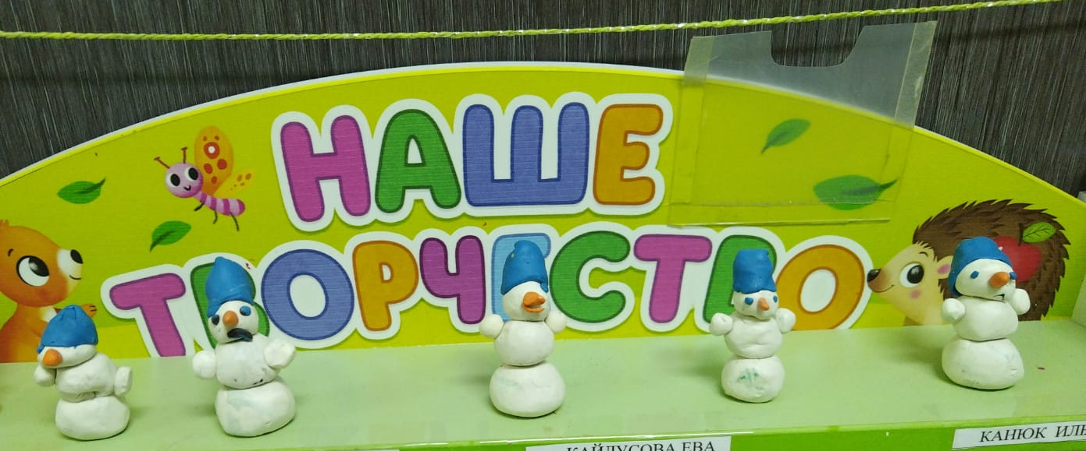
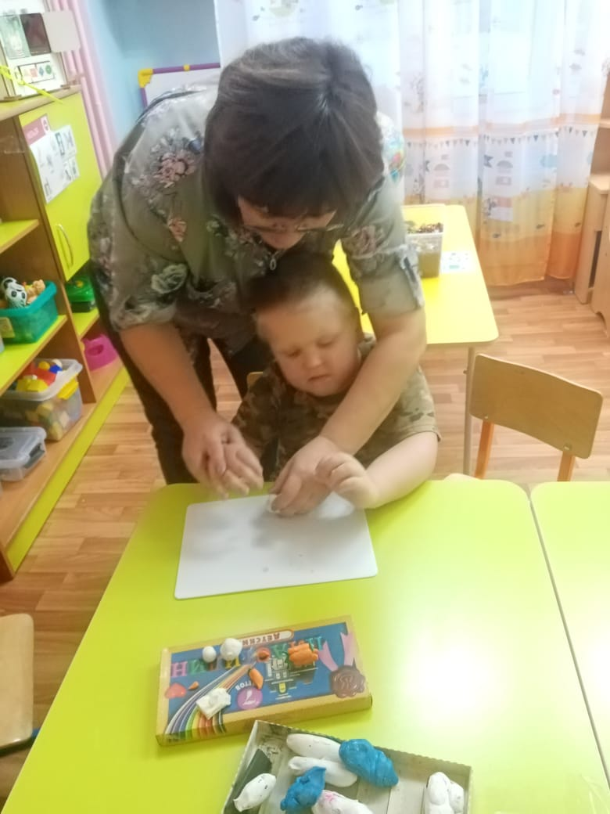
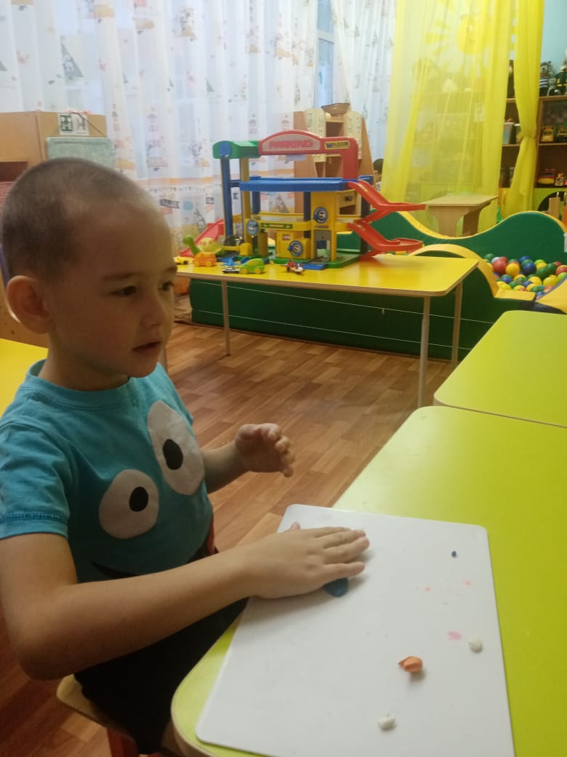
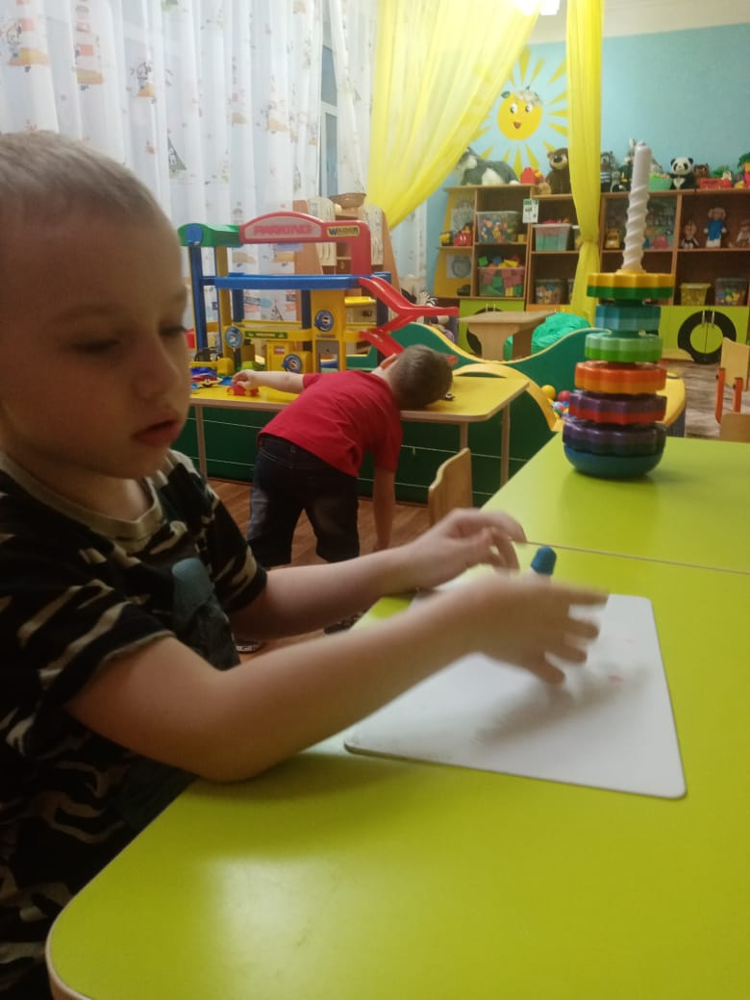
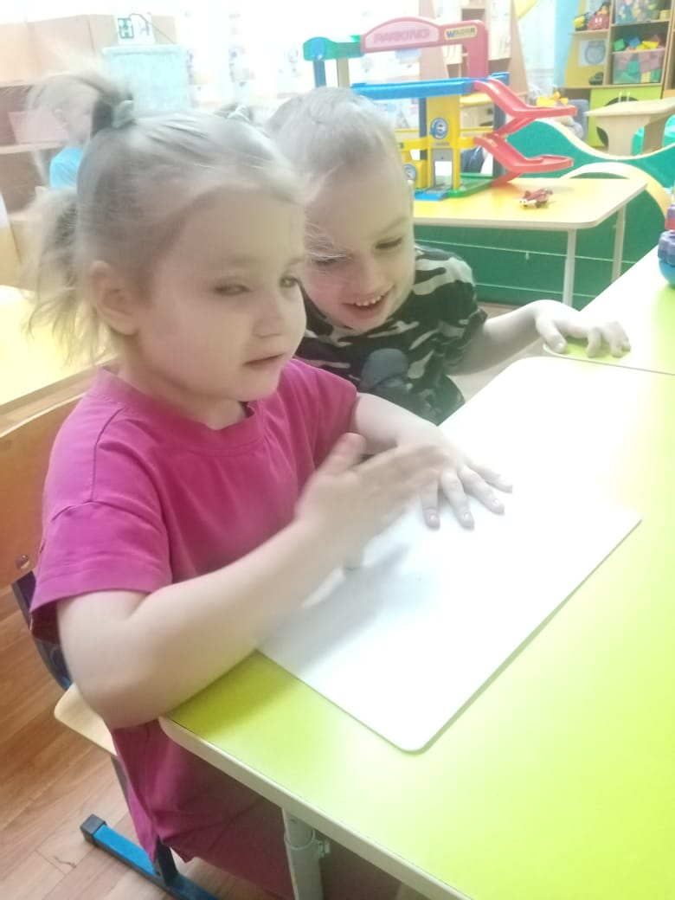
26 декабря – лепка «Снеговик»
Мы слепили снежный ком,
Шляпу сделали на нём,
Нос приделали и в миг
Получился снеговик.

Slide 14
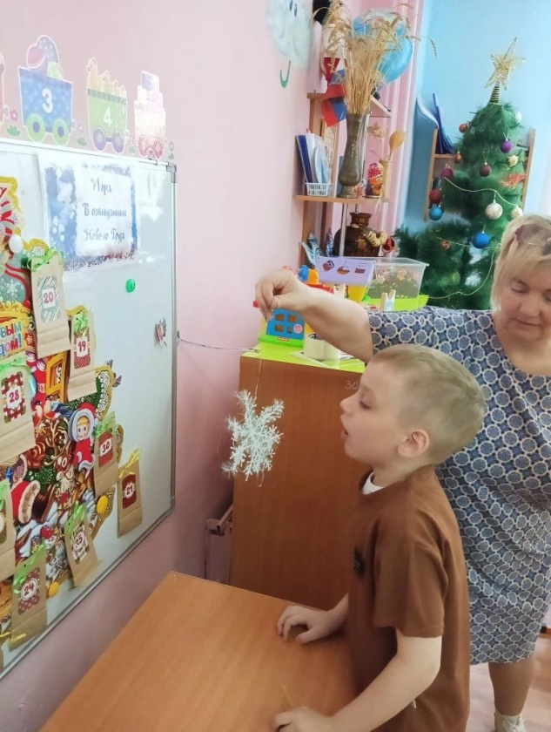
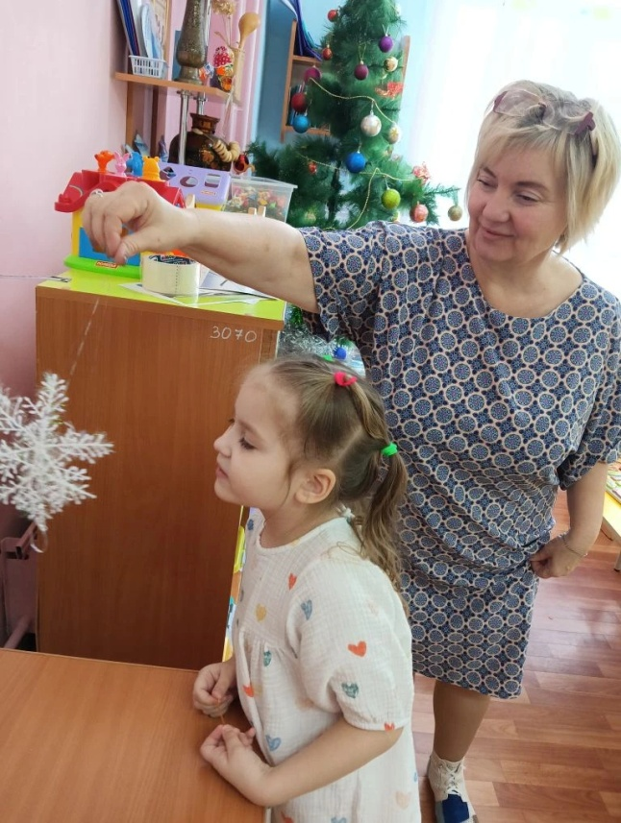
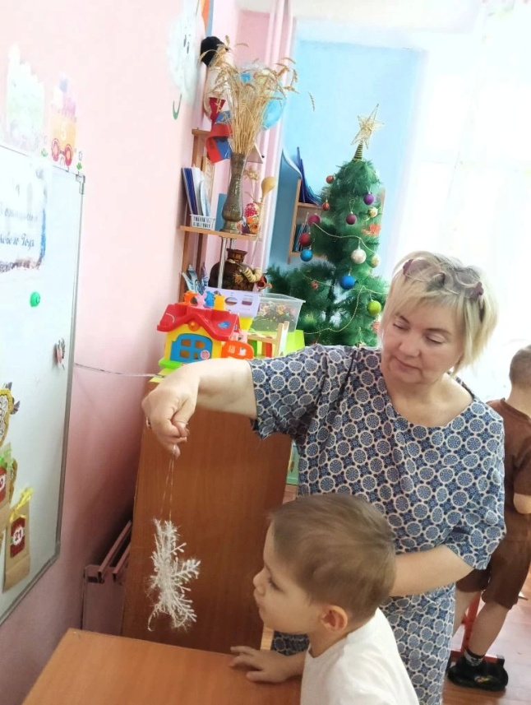
29 декабря – «Подуй на снежинку» — игровое упражнение дыхательной гимнастики
Ветер, ветер, дуй сильней,
Чтоб плясалось веселей
Ледяной кружинке – Маленькой снежинке.

Slide 15
30 декабря – Просмотр новогодних мультфильмов дома.
« Снеговик-почтовик»,
« Дед Мороз и лето»

Slide 16



